Slide 1
电子科技大
学
Propaganda Department of Student Union
UESTC
生会宣传部平面

Slide 2

宣传部
UESTC

Slide 3
2020宣传部平面设计培训
宣传部
UESTC
By Dyllan
王兆楠

Slide 4

2020宣传部平面设计培训
宣传部
UESTC
By Dyllan
王兆楠

Slide 5
2020宣传部平面设计培训
目
录
1. 引言
2. 平面设计基本定理
3. 视觉与画面
By Dyllan
王兆楠
4. 文字与排版
5. Word论文排版实战
By Dyllan

Slide 6
2020宣传部平面设计培训
目
录
By Dyllan

Slide 7
2020宣传部平面设计培训
引言
By Dyllan

Slide 8
2020宣传部平面设计培训
引言
什么是排版？
By Dyllan

Slide 9
2020宣传部平面设计培训
引言
什么是排版？
将所需的文字、图片和所有内容按照某种规律排列在有限的画布上
By Dyllan

Slide 10
2020宣传部平面设计培训
引言
什么是排版？
将所需的文字、图片和所有内容按照某种规律排列在有限的画布上
一切以引导观众为目的的排列技巧
By Dyllan

Slide 11
2020宣传部平面设计培训
引言
排版，
为了传达信息
一种以引导观众观察方式为目的的排列技巧
By Dyllan

Slide 12
2020宣传部平面设计培训
引言
什么需要排版？
By Dyllan

Slide 13
2020宣传部平面设计培训
引言
什么需要排版？
平面设计
UI界面
书 & 纸
杂志
等等 需要传达信息的媒介
By Dyllan

Slide 14
2020宣传部平面设计培训
引言
美学
哲学属下的二级学科，一种研究人的审美的学问。它既是一门思辨的学科，又是一门感性的学科。美学与心理学、语言学、人类学、神话学等有着紧密联系。
By Dyllan

Slide 15
2020宣传部平面设计培训
引言
惊艳？
Confusing (⊙_⊙)?
人们在感受过众多同类物品后对新发现的内容的好奇，而这种好奇往往是短暂的
By Dyllan

Slide 16
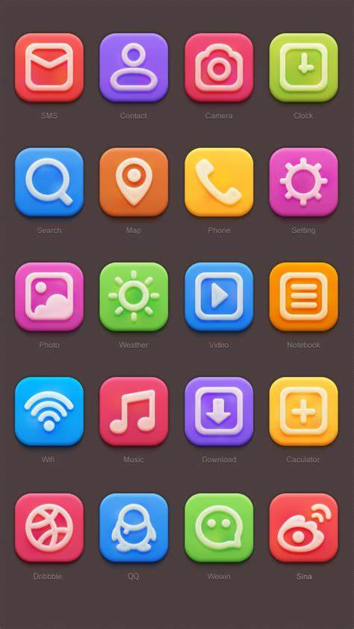
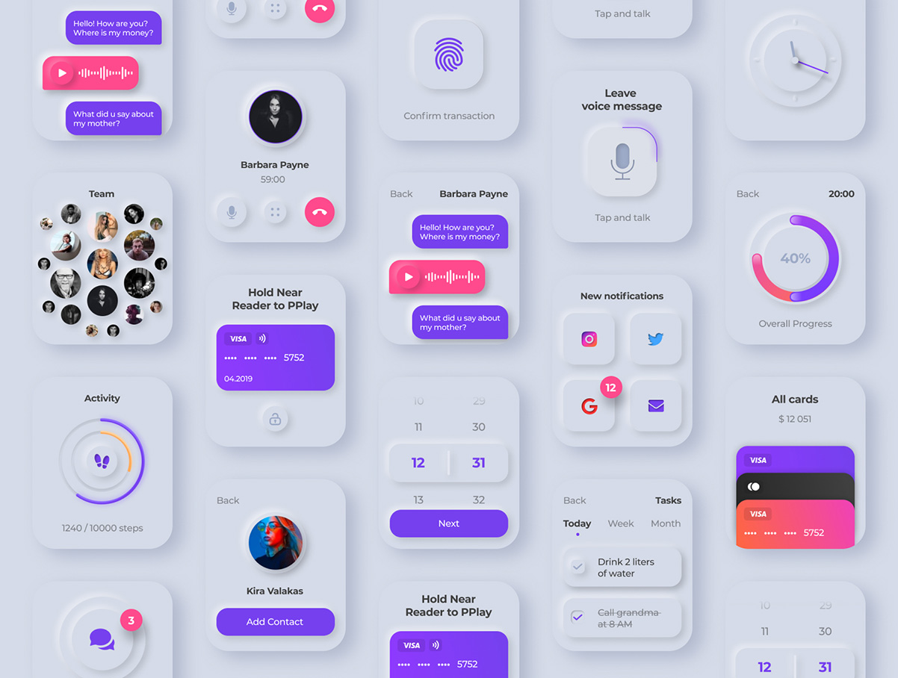
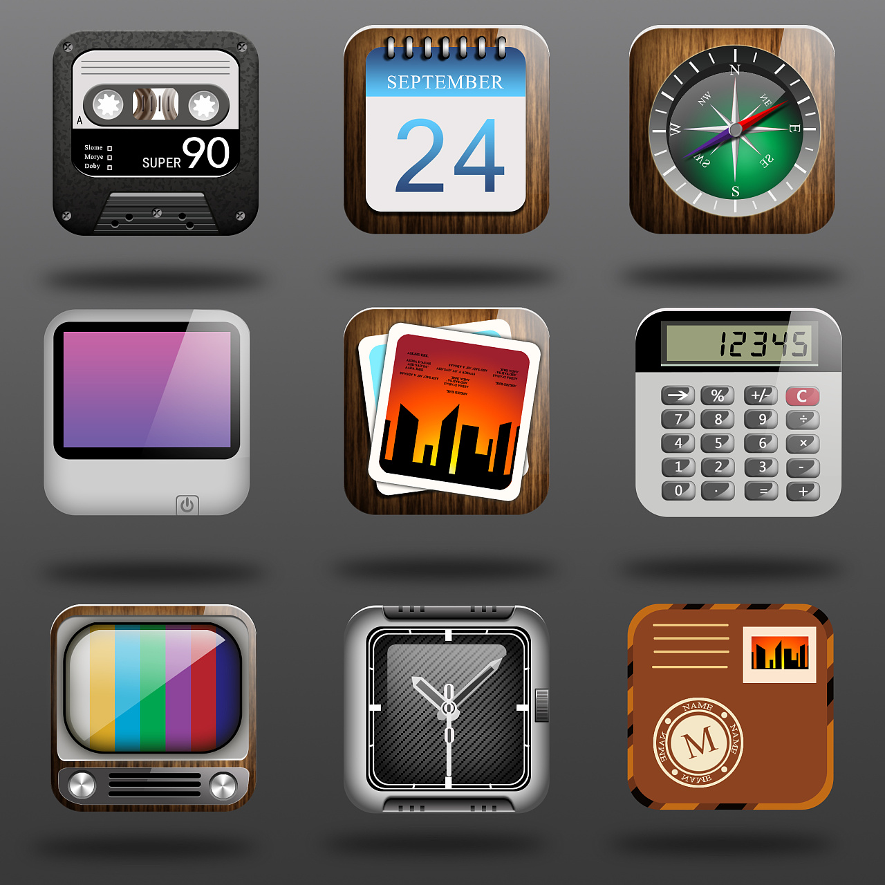
2020宣传部平面设计培训
引言
By Dyllan

Slide 17

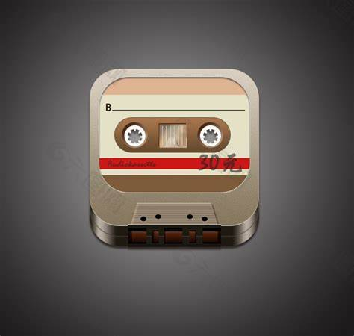


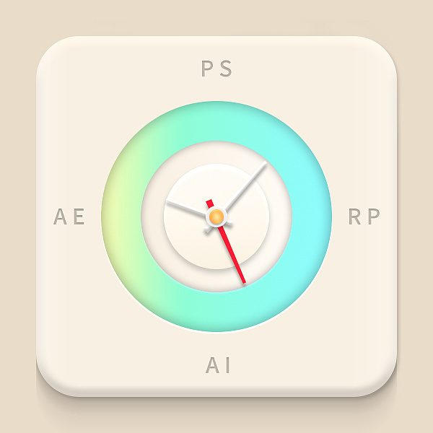



2020宣传部平面设计培训
引言
By Dyllan

Slide 18

2020宣传部平面设计培训
引言
By Dyllan

Slide 19
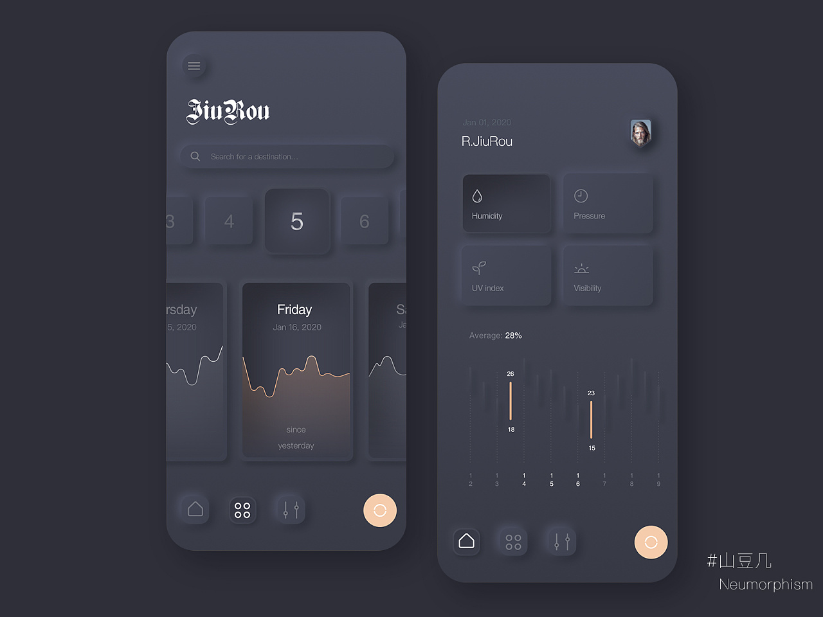
2020宣传部平面设计培训
引言
By Dyllan

Slide 20




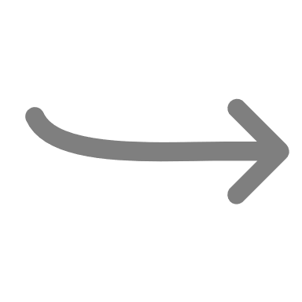




2020宣传部平面设计培训
引言
By Dyllan

Slide 21
2020宣传部平面设计培训
引言
平面设计基本定理？
By Dyllan

Slide 22
2020宣传部平面设计培训
引言
平面设计基本定理
格式塔视知觉原理
By Dyllan

Slide 23
2020宣传部平面设计培训
接近律，
距离相近的物体易被当做一个整体
By Dyllan

Slide 24
2020宣传部平面设计培训
接近律，
距离相近的物体易被当做一个整体
O
D
E
D
E
O
O
E
D
By Dyllan

Slide 25
2020宣传部平面设计培训
接近律，
距离相近的物体易被当做一个整体
O
D
E
O
D
E
O
D
E
D
E
O
D
E
O
D
E
O
O
E
D
O
E
D
O
E
D
By Dyllan

Slide 26
2020宣传部平面设计培训
格式塔心理学,又叫完形心理学，是西方现代心理学的主要学派之一。上个世纪初，奥地利及德国的心理学家创立了格式塔理论（Gestalt），它强调经验和行为的整体性，反对当时流行的构造主义元素学说和行为主义“刺激－反应”公式，认为整体不等于部分之和，意识不等于感觉元素的集合，行为不等于反射弧的循环。
接近律，
距离相近的物体易被当做一个整体
By Dyllan

Slide 27
2020宣传部平面设计培训
格式塔心理学,又叫完形心理学，是西方现代心理学的主要学派之一。上个世纪初，奥地利及德国的心理学家创立了格式塔理论（Gestalt），它强调经验和行为的整体性，反对当时流行的构造主义元素学说和行为主义“刺激－反应”公式，认为整体不等于部分之和，意识不等于感觉元素的集合，行为不等于反射弧的循环。
接近律，
距离相近的物体易被当做一个整体
By Dyllan

Slide 28
2020宣传部平面设计培训
格式塔心理学,又叫完形心理学，是西方现代心理学的主要学派之一。上个世纪初，奥地利及德国的心理学家创立了格式塔理论（Gestalt），它强调经验和行为的整体性，反对当时流行的构造主义元素学说和行为主义“刺激－反应”公式，认为整体不等于部分之和，意识不等于感觉元素的集合，行为不等于反射弧的循环。
接近律，
距离相近的物体易被当做一个整体
By Dyllan

Slide 29
2020宣传部平面设计培训
连续律，
沿着某一平直或曲折的线排列的元素比不被排列在同一线上的元素
更具有整体性
By Dyllan

Slide 30
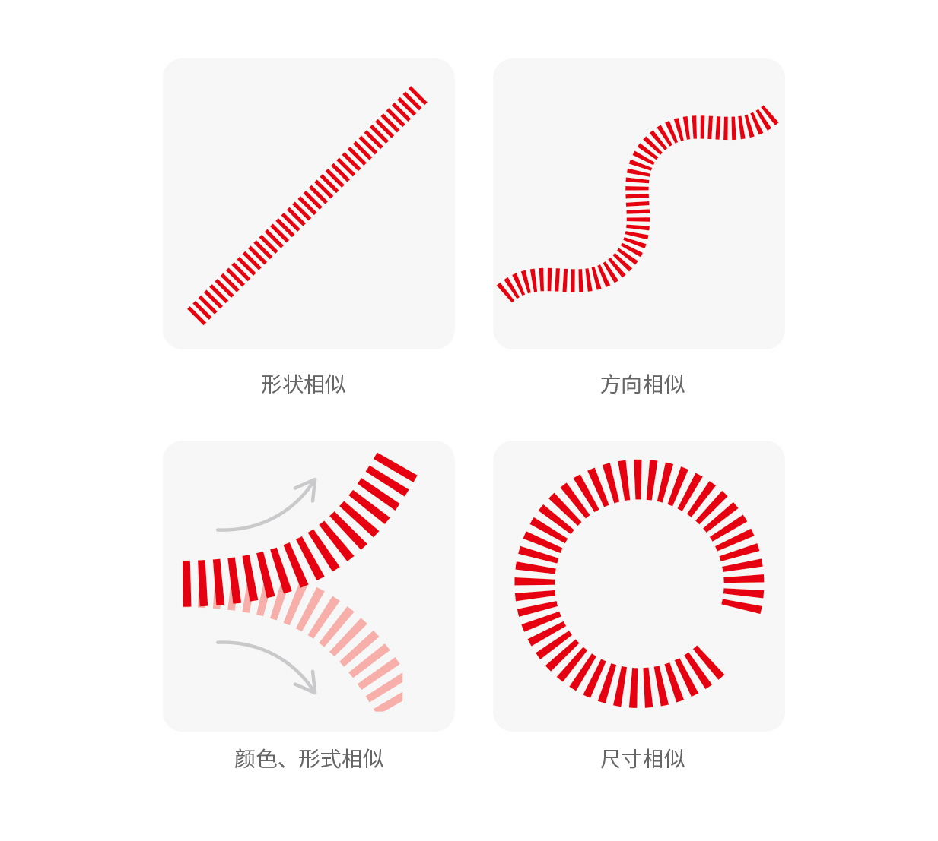
2020宣传部平面设计培训
连续律，
沿着某一平直或曲折的线排列的元素比不被排列在同一线上的元素
更具有整体性
By Dyllan

Slide 31


2020宣传部平面设计培训
连续律，
沿着某一平直或曲折的线排列的元素比不被排列在同一线上的元素
更具有整体性
By Dyllan

Slide 32
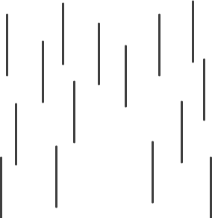
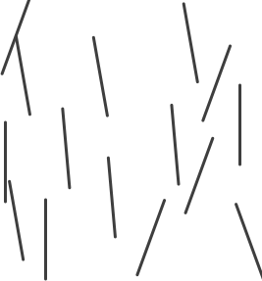
2020宣传部平面设计培训
连续律，
沿着某一平直或曲折的线排列的元素比不被排列在同一线上的元素
更具有整体性
By Dyllan

Slide 33
2020宣传部平面设计培训
完整律，
人们会自行脑补出原本图形中
不存在的相互关联的图像
By Dyllan

Slide 34
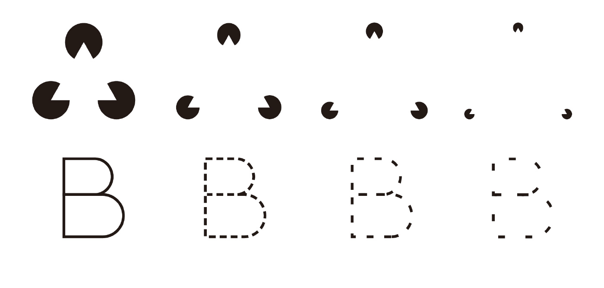
2020宣传部平面设计培训
完整律，
人们会自行脑补出原本图形中
不存在的相互关联的图像
By Dyllan

Slide 35

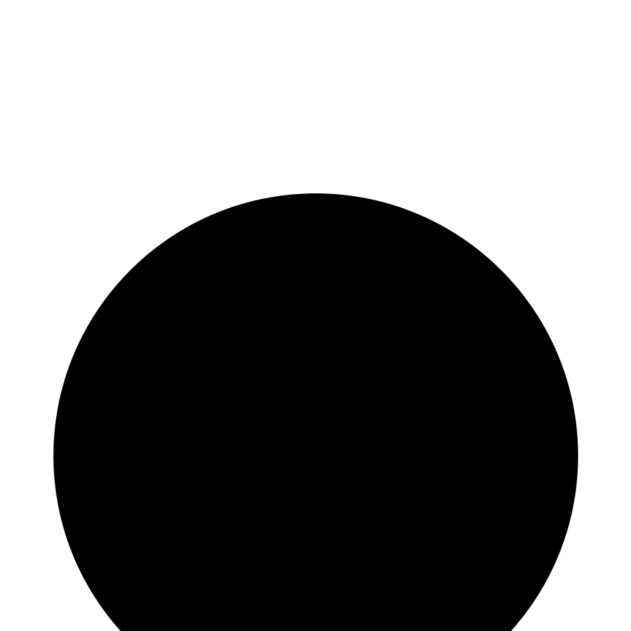
2020宣传部平面设计培训
完整律，
人们会自行脑补出原本图形中
不存在的相互关联的图像
By Dyllan

Slide 36

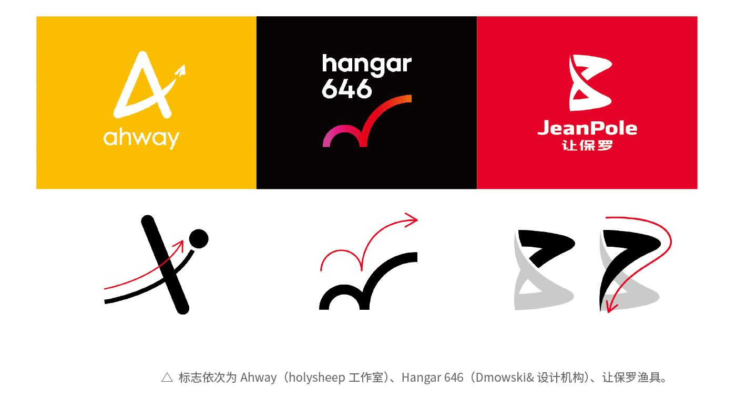
2020宣传部平面设计培训
完整律，
人们会自行脑补出原本图形中
不存在的相互关联的图像
By Dyllan

Slide 37
2020宣传部平面设计培训
相似律，
形状相同的物体和大小相同的物体
易被当做整体来看待
By Dyllan

Slide 38
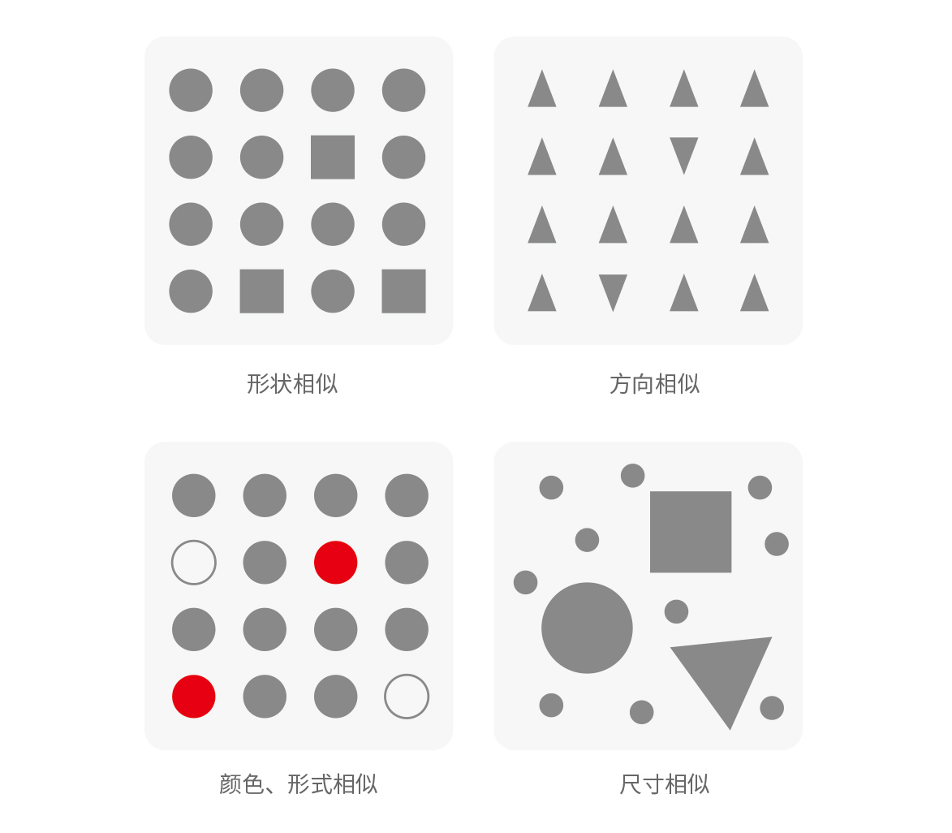
2020宣传部平面设计培训
相似律，
形状相同的物体和大小相同的物体
易被当做整体来看待
By Dyllan

Slide 39
2020宣传部平面设计培训
视觉与画面
极限无处不在
By Dyllan

Slide 40
2020宣传部平面设计培训
文字与排版
现代排版技巧摘要
By Dyllan

Slide 41
2020宣传部平面设计培训
还有什么？
- 更多 -
By Dyllan

Slide 42
2020宣传部平面设计培训
Word论文排版实战
如何排版一个数模论文模板
By Dyllan

